Slide 1
Poliklinik Şartlarında 1. Trimester Anatomik Değerlendirme
Dr. Mete SUCU
Çukurova Üniversitesi kadın hastalıkları ve doğum anabilim dalı/perinataloji bilim dalı

Slide 2
Yön tayini
Doğru crl ölçümü
Nt ve nazal kemik ölçümü
Doğru nt ölçümü nasıl olmalı
Duktus venozus doppler muayenesi
Triküspit kaçağı
Femur ve humerus uzunluğu ölçümü
Tek umblikal arter
Kranium muayenesi
Megasistis
Diafragma hernisi
Kalp ve atım hızı
Koryonisite tayini

Slide 3
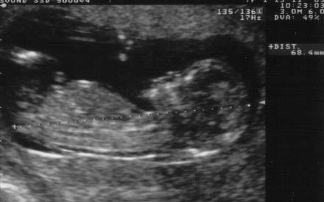
Doğru CRL ölçümü için
Longitudinal kesit
Düzgün bir sagital görünüm elde edilmelidir.
Fetus fleksiyonda olmayacak
Fetusun baş ve popo kısmında başlangıç ve bitiş noktaları net olarak görülecek

Slide 4
Uygun büyütmede ölçüm yapılmalı
Spina gözüküyor ve ayırt ediliyor olmalı
Fetusun tam uzunluğu görülüyor ve ayırt ediliyor olmalı.
Doğru yapılmış bir crl ölçümü gestasyonel yaşı belirlemede daha sonraki haftalarda yapılacak bir bpd ölçümünden daha etkindir.

Slide 5
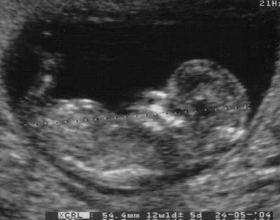
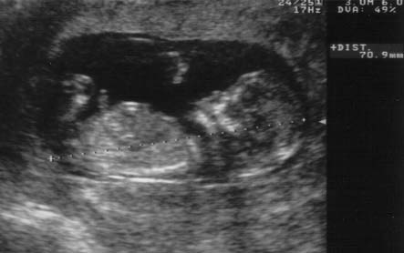

Slide 6
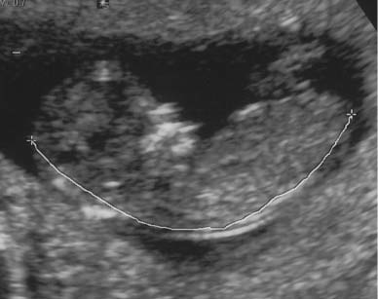

Slide 7
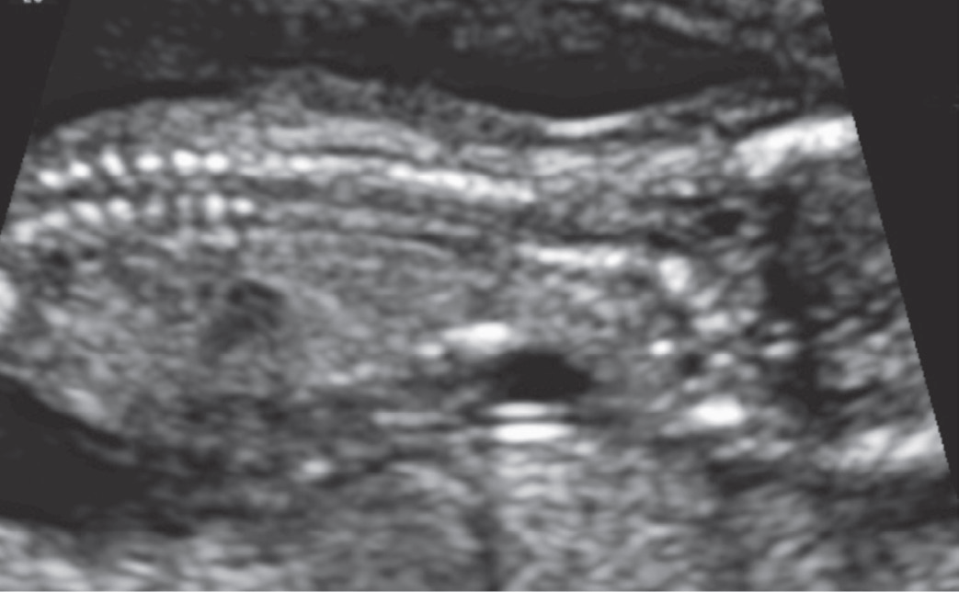

Slide 8
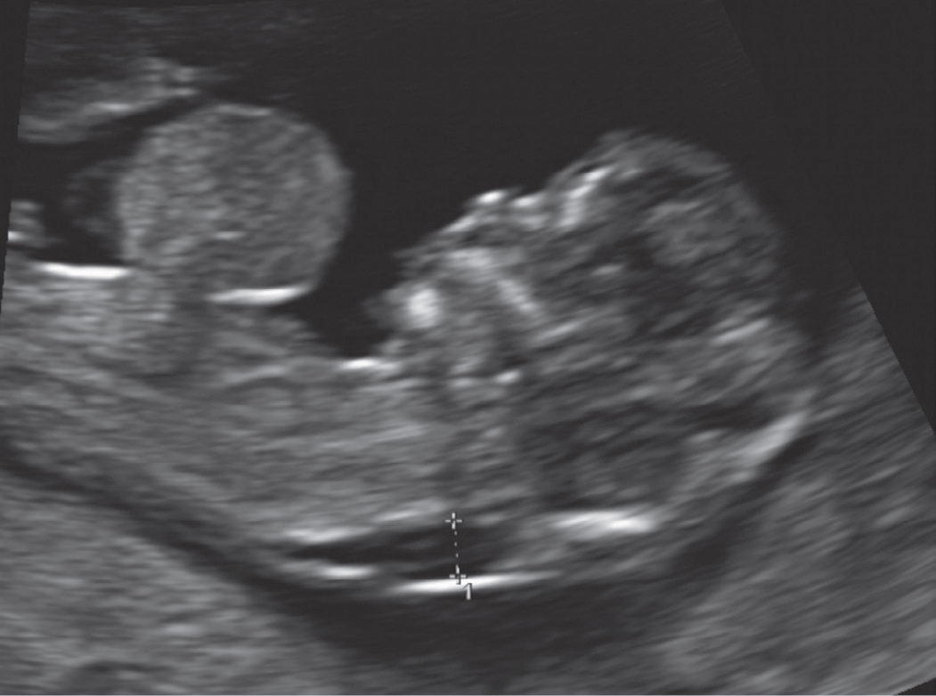
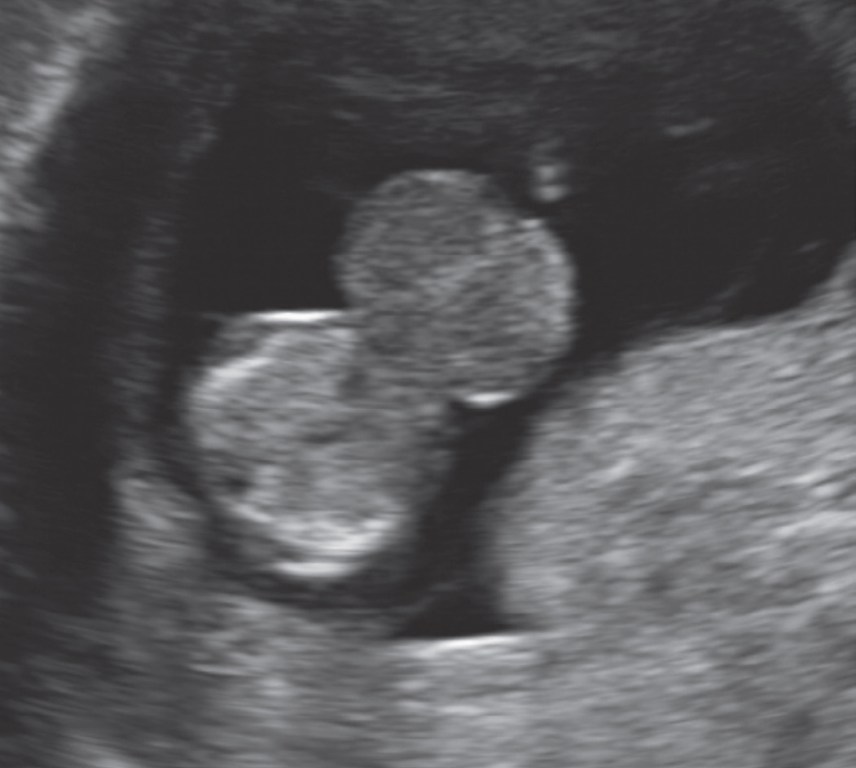

Slide 9
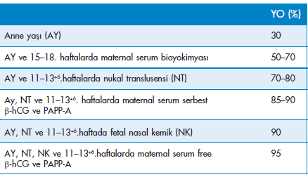
NT
Fetal boynun hemen arkasında yer alan, ultrasonda içeriğinin sıvı olması nedeni ile translusen, yani siyah görülen bölge ense translusensisi “Nuchal translucency” (NT) olarak tanımlanır.
Her kadının krozomal defekti olan bir çocuk sahip olma riski vardır.
Hastaya özgün bu riskin hesaplanabilmesi için öncelikle hastanın bazal veya önceki riskinin bilinmesi gereklidir. Basal risk, anne yaşı ve gebelik haftasına bağlıdır.

Slide 10
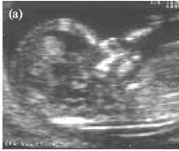
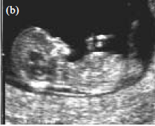
Doğru NT ölçümü nasıl olmalı
En uygun dönem 11–13+6. gebelik haftaları arasıdır. CRL, minimum 45 mm ve maksimum 84 mm olmalıdır.
Ultrasonografi cihazı, görüntüyü yeniden inceleyebilme (video-loop) özelliği olan yüksek rezolusyonlu ve milimetrenin onda birini ölçebilen bir makina olmalıdır.
Ekranda sadece fetusun başı ve göğüs kafesinin üst kısmı görünmelidir. Mümkün olduğu kadar büyük büyütme kullanılmalıdır. Bu sayede 0.1 mm’lik ölçümler yapılabilir hale gelir.

Slide 11
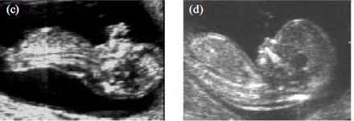
CRL ölçümünde olduğu gibi düzgün bir sagital görünüm elde edilmeli.
NT ölçümü sırasında bebek nötral pozisyonda olmalıdır.
Fetal boynun hiperektansiyona gelmesi ile ölçüm 0.6 mm artabilir, bunun tersine baş hiperfleksiyona geçtiğinde ise 0.4 mm azalabilir.

Slide 12
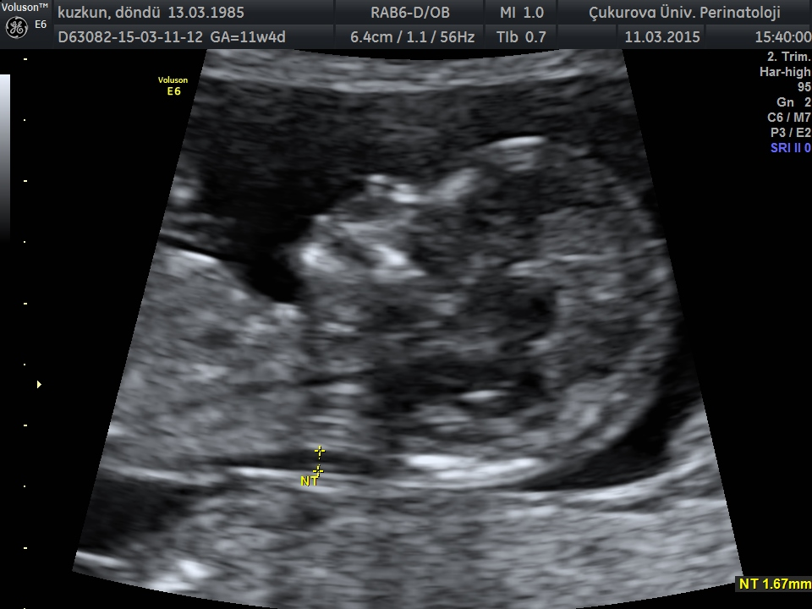
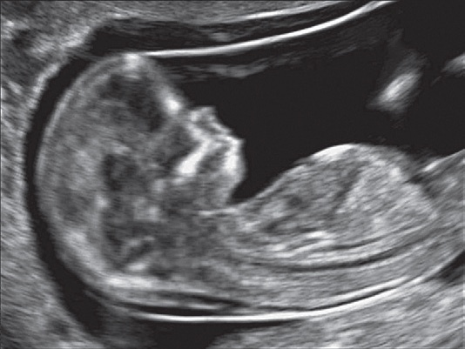
Fetal cilt ve amniyotik membranlar biribirinden ayırt edilmeli. Bunun için bebeğin kendiliğinden hareketi beklenebilir.
Cilt ve yumşak doku arasındaki cilt alt sıvısı servikal omurlar üstünde en geniş olduğu yerden ölçülmelidir.

Slide 13
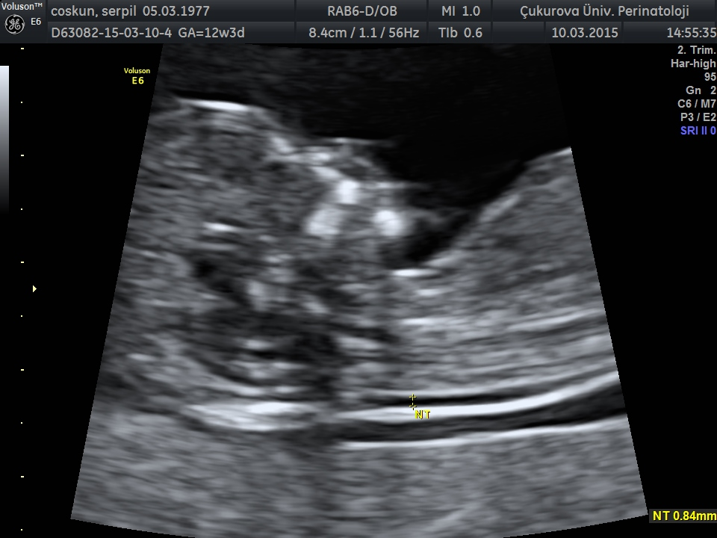
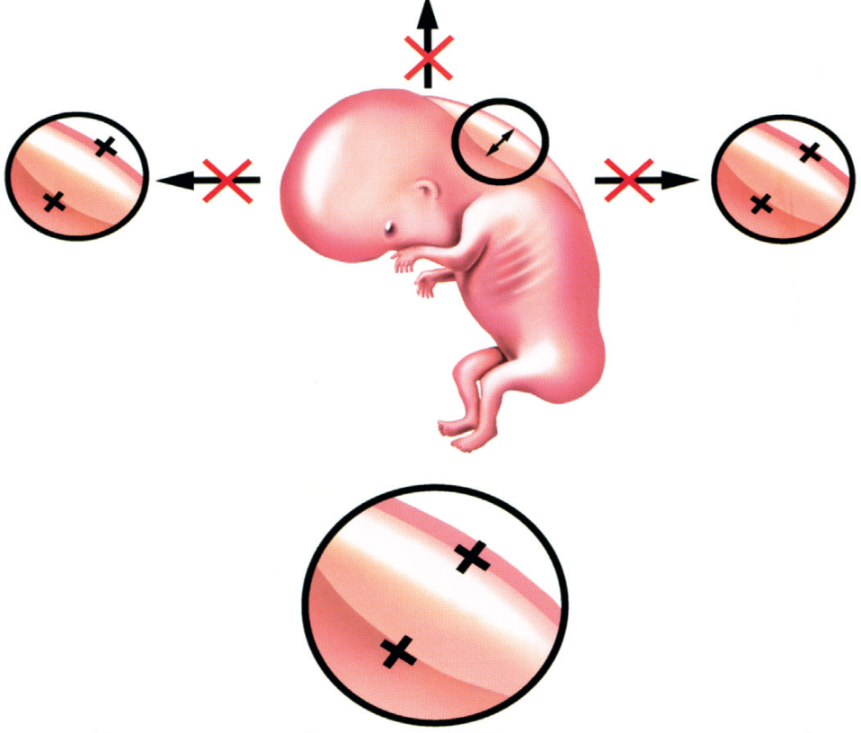
Artı şeklindeki imleçler tercih edilmeli ve NT kalınlığını tanımlayan çizgilerin üzerine imleçler yerleştirlimelidir.
İmleçler beyaz çizginin hemen üzerine, çizgiden ayırt edilemeyecek şekilde yerleştirilmeli, sıvı görünümünün üzerine imleç temas etmemelidir.
NT muayenesi sırasında birden fazla ölçüm yapılmalı ve en büyük olan kullanılmalıdır.

Slide 14
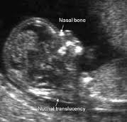
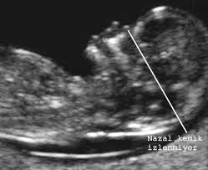
Nazal kemik
En uygun dönem 11–13+6. gebelik haftaları arasıdır. CRL, minimum 45 mm ve maksimum 84 mm olmalıdır.
Ekranda sadece fetusun başı ve göğüs kafesinin üst kısmı görünmelidir.
Fetal profil orta sagital görünüm elde edilecek şekilde olmalı ve ultrason probu burun ile paralel konumda olmalıdır.

Slide 15
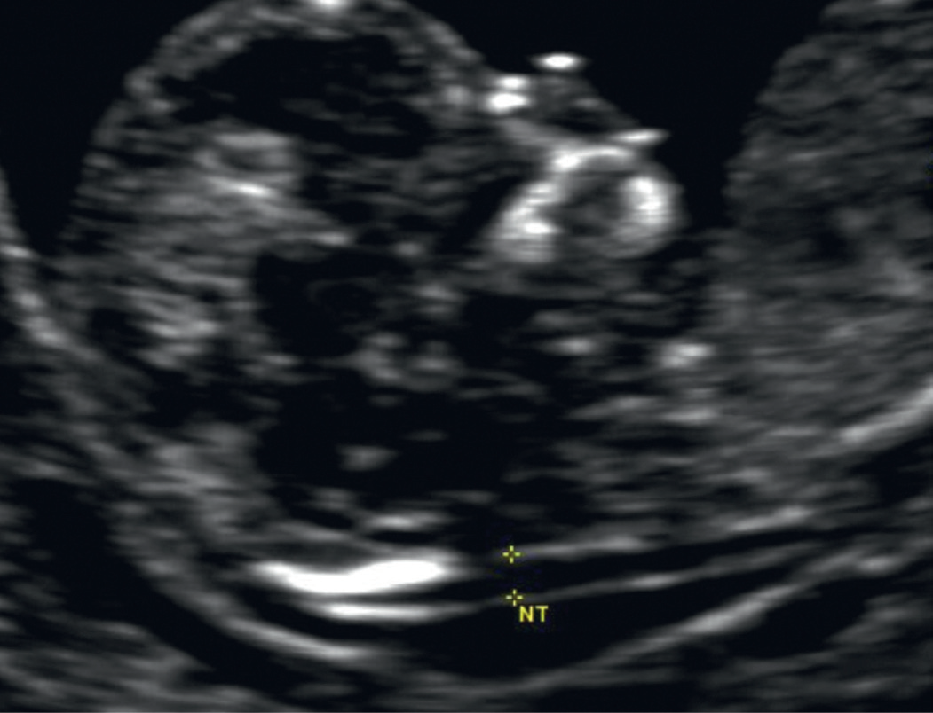
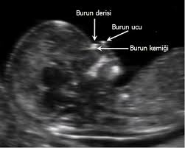
Burunun ultrason görünümü 3 farklı çizgi şeklinde olmalıdır.
Üstteki çizgi cildin.
Cildi altında ve cilt çizgisinden daha belirgin olan nazal kemiğin görüntüsüdür.
Üçüncü çizgi ise cildin devamı olup, biraz daha yukarı seviyededir ve burnun ucunu betimler.

Slide 16
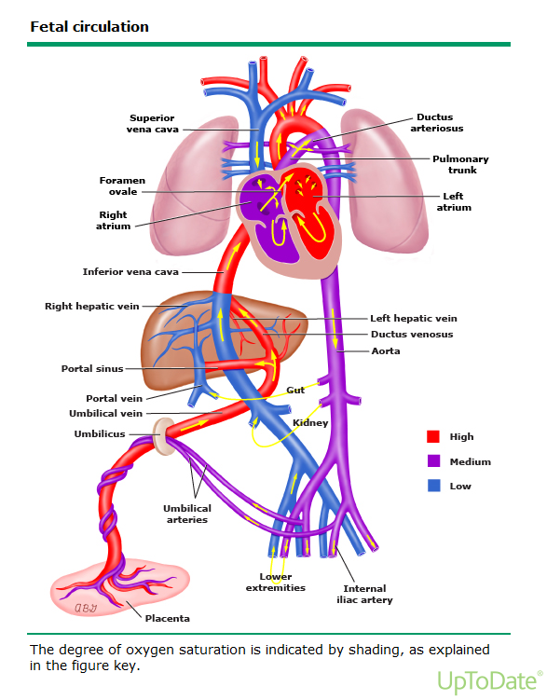
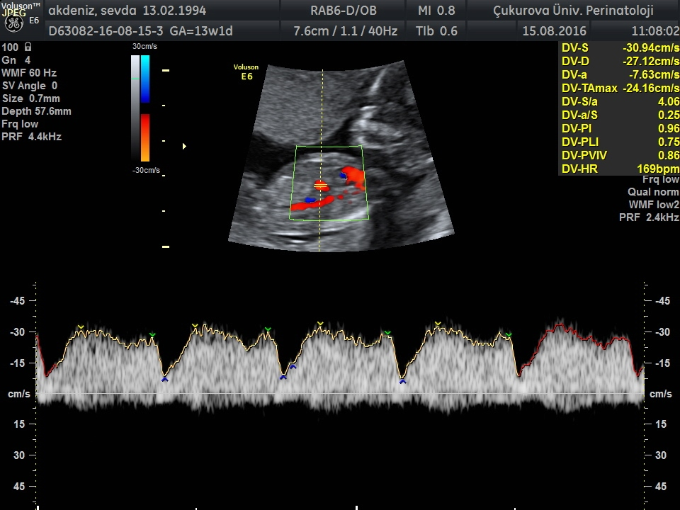
Duktus venozusun Doppler muayenesi
Duktus venosus, umblikal venden gelen oksijenden zengin kanın kalbe ulaşmasını, formen ovale yolu ile sol atriuma geçtikten sonra koroner ve serebral dolaşıma gitmesini sağlayan özel bir şanttır.

Slide 17
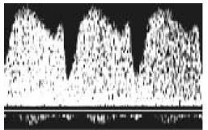
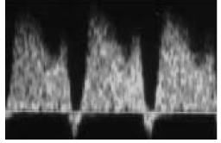
Kromozomal defekt, kalp anomalileri ve gebelik prognozunun kötü olduğu olgularda 10–13+6. hafta arasında anormal duktal akım gözlenir ( Matias ve ark 1998, Borell ve ark 2003).
Trizomi 21’li olguların %80’inde ve kromozomu normal olan fetusların %5’inde duktus venosus muayenesinde anormal akım varlığı gözlendi (Nicolaides 2004).

Slide 18
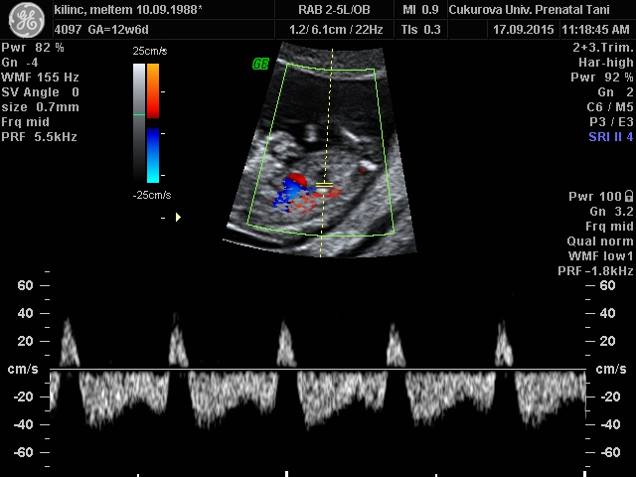
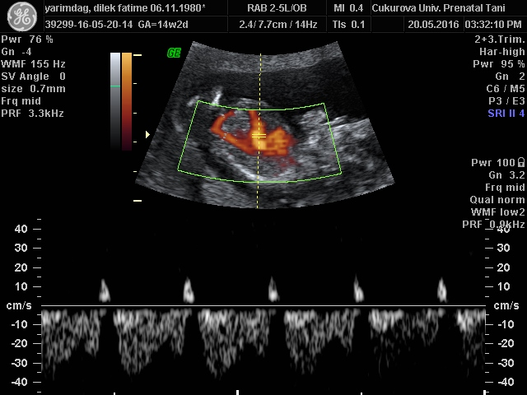
Duktus venozus incelemesi trizomi 21’in 1. trimester sonografik taramasının etkinliğini artırmak için NT ölçümüne eklenebilir.
1. trimester tarama testi sonucu sınırda veya orta riskli çıkan hastaların yeniden değerlendirilmesi amacı ile kullanılabilir.

Slide 20
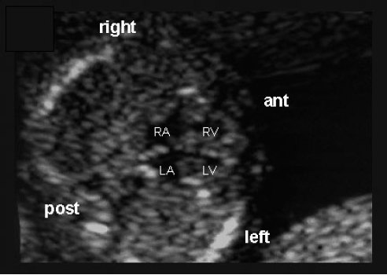
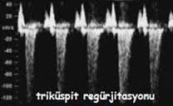
Triküspit kaçağı
Apikal 4 odacık görünümünde insonasyonun interventriküler septuma paralel konması ile ölçülür.
Kaçak akım sistolun en az yarısından fazlasında görülür.
Tanı için, triküspit kaçağı 60 cm/sn üzerinde olmalıdır.
Down sendromlu fetusların %74’ünde görülürken, sağlam fetusların %6.9’unda görülür.

Slide 22
Femur ve humerus ölçümü
Femur ve humerus uzunluğu
Trizomi 21’in belirgin özelliklerinden birisi de kısa vücut yapısıdır.
Humerus kısalığı, femura oranla daha sık rastlanan bir bulgudur.
Trizomi 21’li fetuslarda femur ve humerus uzunluğunun median değeri, aynı CRL’deki normallere göre belirgin şekilde kısadır.

Slide 23
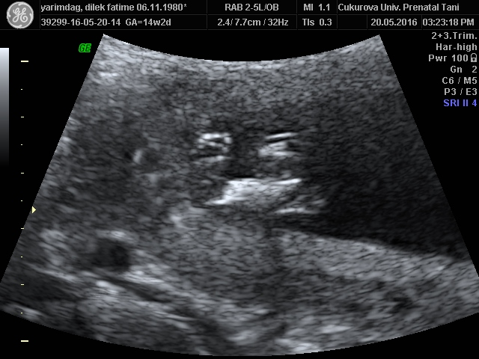
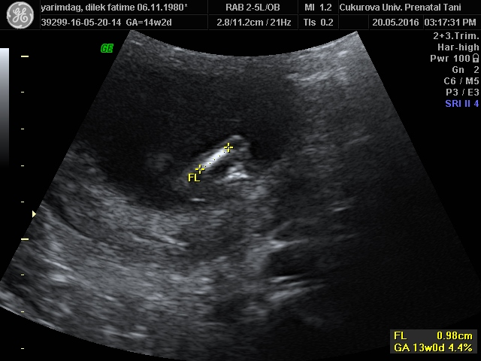

Slide 24
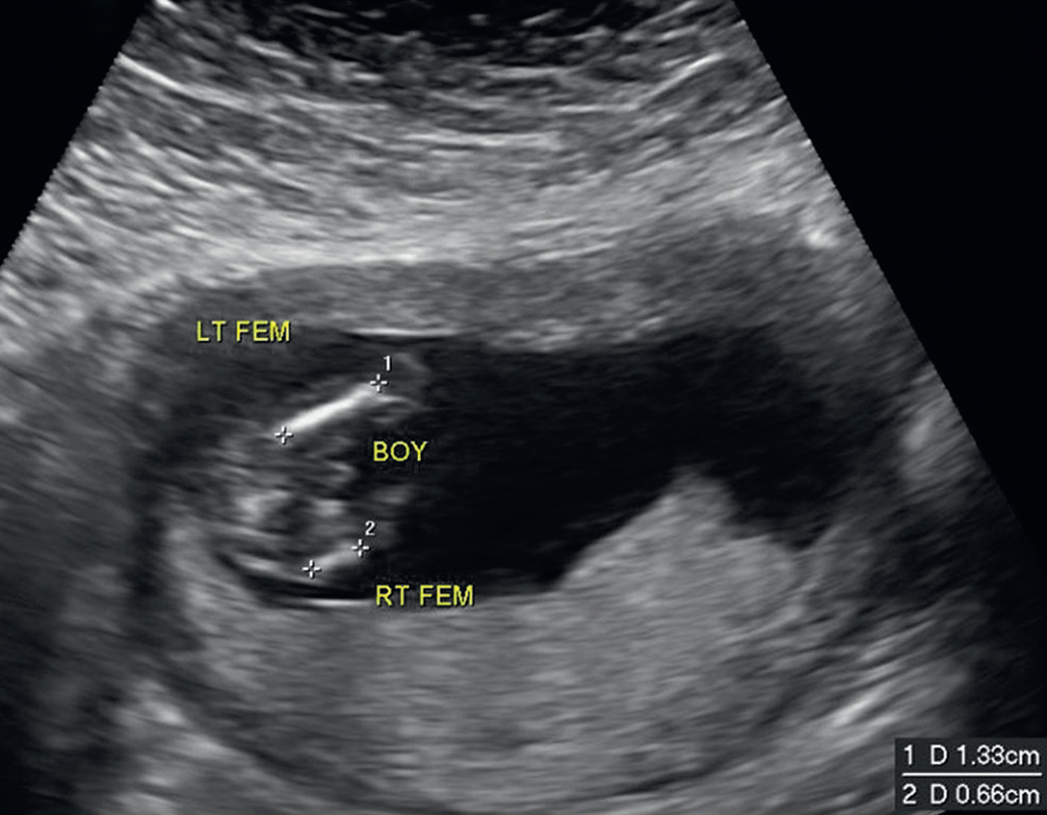

Slide 25
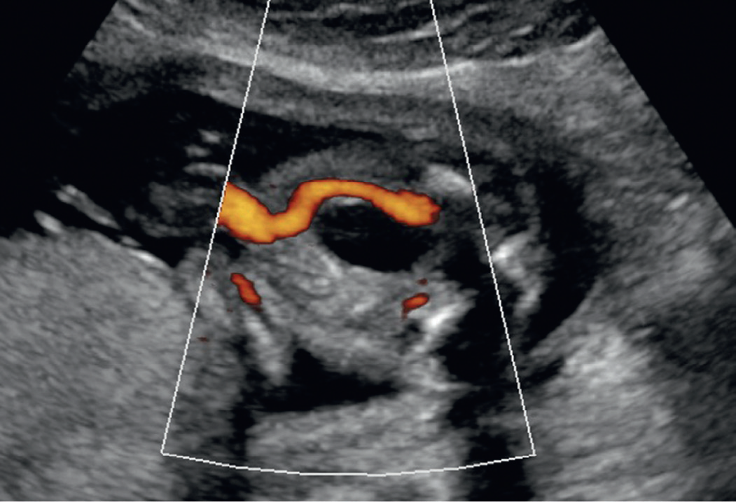
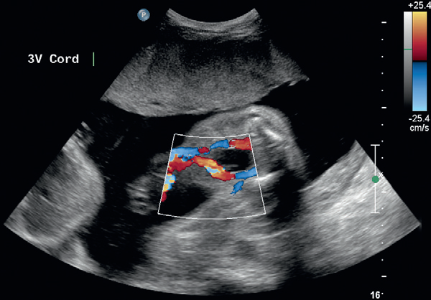
Tek umblikal arter
Tek umblikal arter gebeliklerin %1’inde bulunur.
Tek umblikal arter 11–13+6. hafta arasında kromozomal olarak normal fetuslarda %3, trizomi18’de ise %80 oranında görülür.
1. trimesterde, renkli Doppler fonksiyonu kullanılarak, mesanenin her iki yanında ve umblikal kordonun göbek hizasında giriş yerindeki devamlılığı, alt fetal abdomenin oblik transvers kesitinde gösterilebilir.

Slide 26
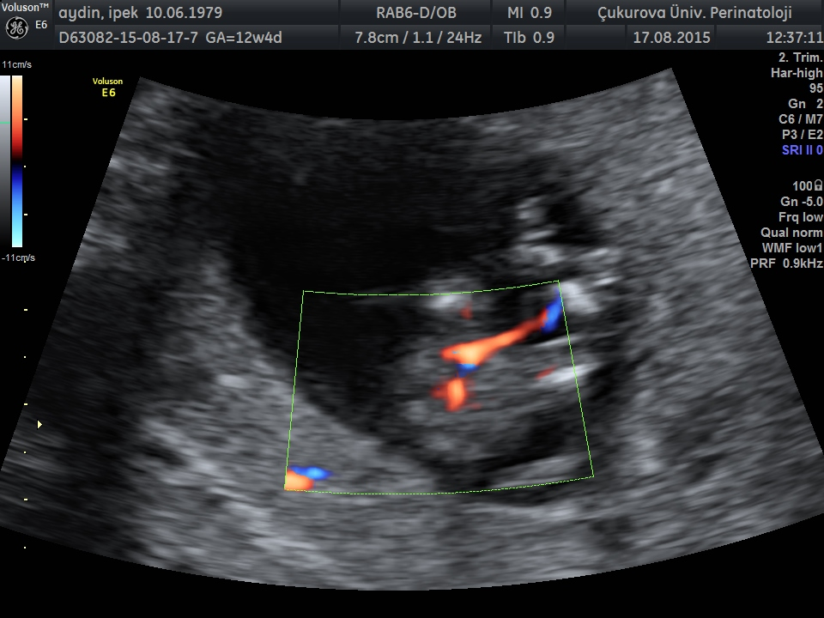

Slide 27
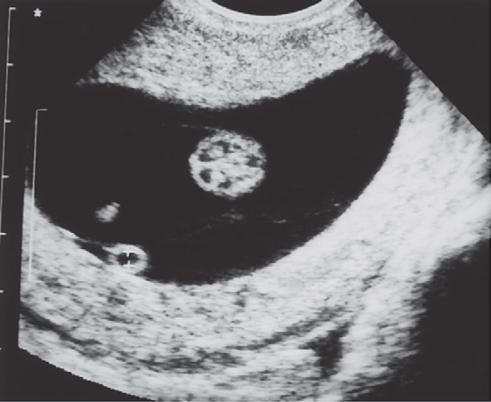
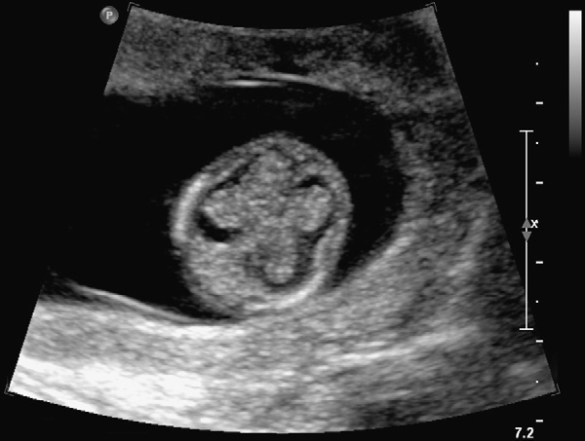
Kraniyum muayenesi
Bpd ve hc ölçümü alınıp, lateral ventriküller ve koroid pleksuslar görüntülenebilir.
1. trimesterde yapılacak kraniyum muayenesi ile anensefali, ensefalosel, akrani ve alobar holoprosensefali tanısı koymak mümkündür.

Slide 28
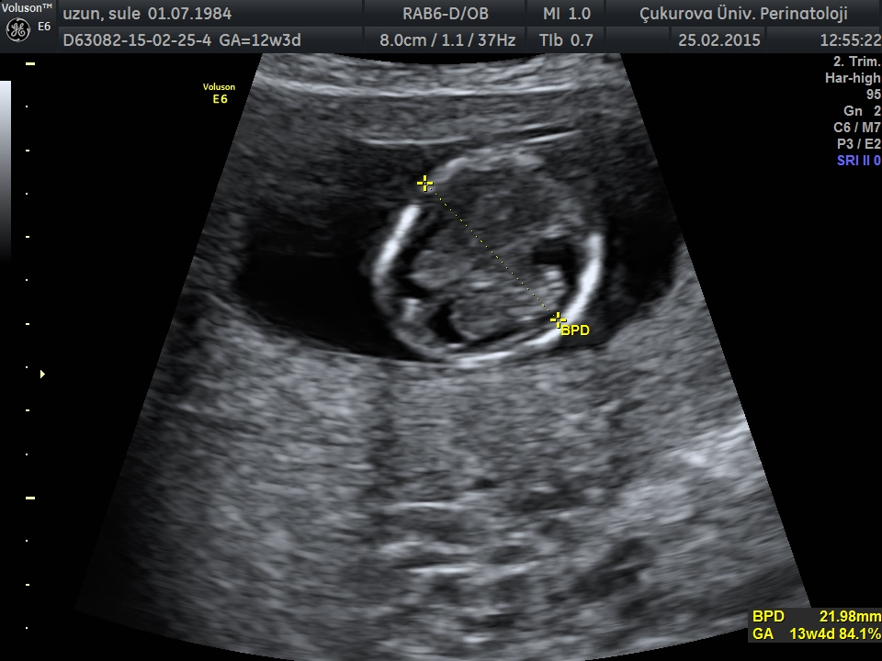
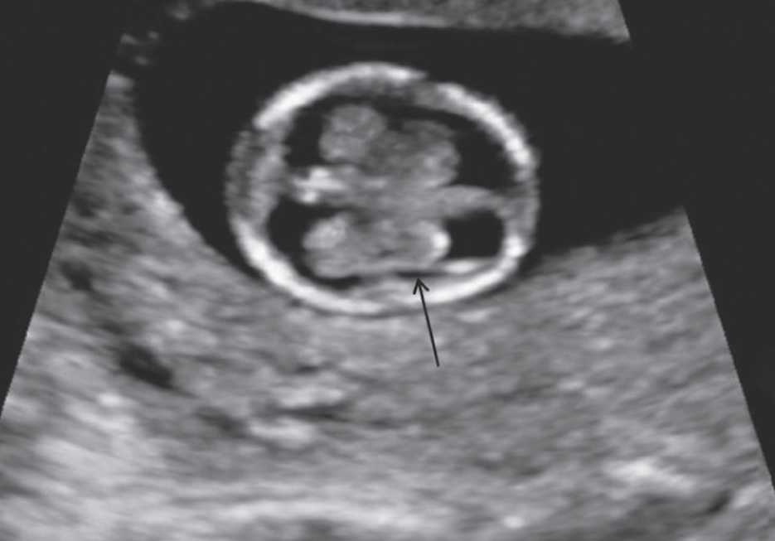
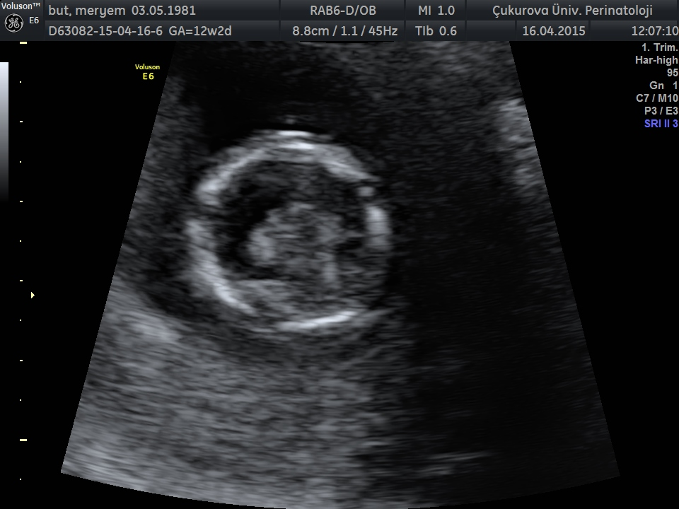

Slide 29
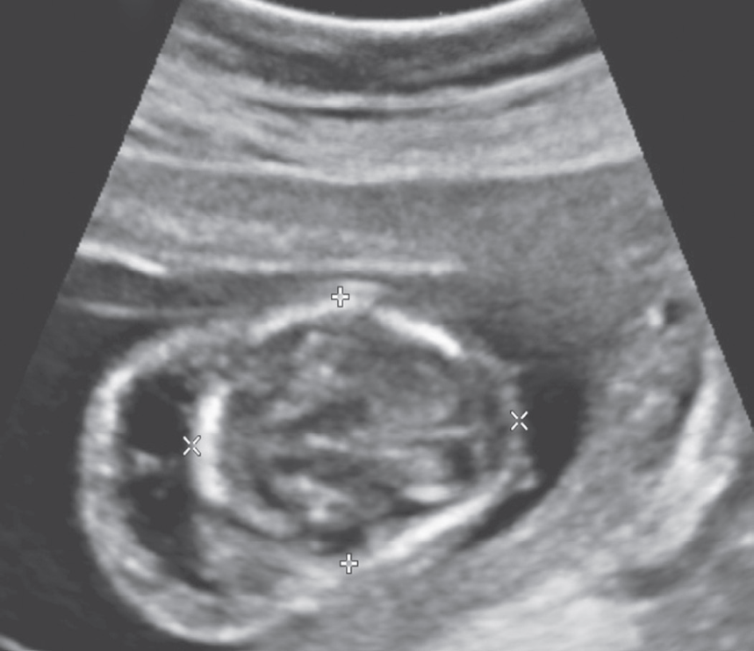
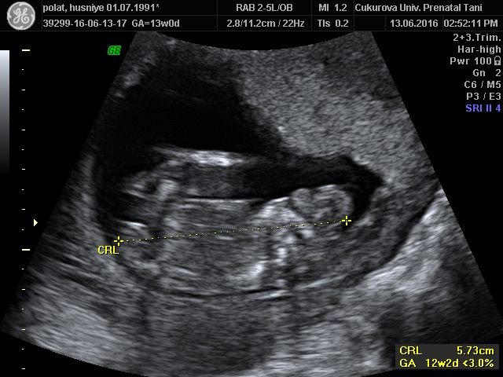

Slide 30
Megasistis
Ultrasonografide fetal mesane 11. haftada %80, 13. haftada ise tüm olgularda görülür.
Bu gebelik haftalarında mesanenin uzunluğu 6 mm’nin altındadır.
Fetal megasistis birinci trimesterde uzunlama mesane boyunun 7 mm veya üzerinde olması ile tanımlanır. Gebeliklerin 1/1.500’ünde görülür
Mesanenin uzunlama çapı 7–15 mm arasında ise başta trizomi 13 ve 18 olmak üzere kromozomal defekt olma sıklığı yaklaşık %20 dir.
Ancak, kromozomal olarak normal olan gruptaki olguların %90’ında megasistis kendiliğinden kaybolur (Liao ve ark 2003).

Slide 31
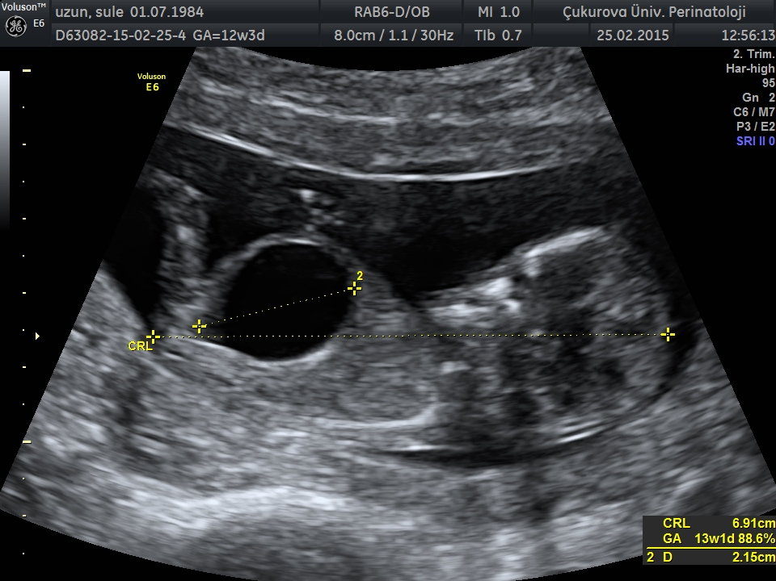

Slide 32
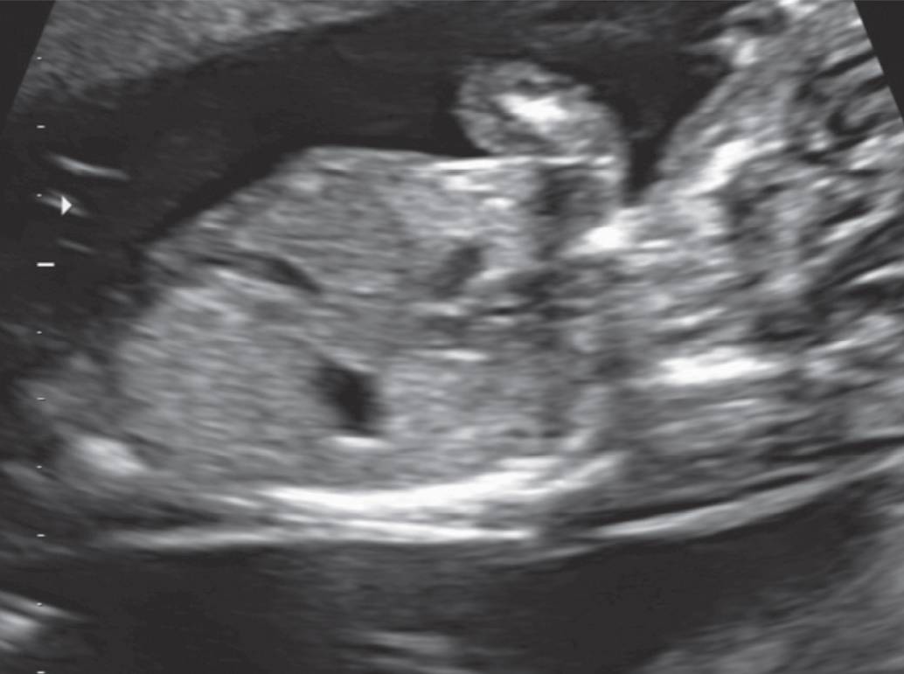
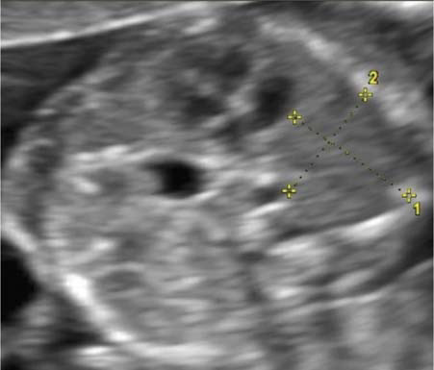
Diafragma hernisi
Düzgün sagital kesit ile ilk trimesterde geniş diafragma hernilerinin tanısını koymak mümkündür.

Slide 33
Fetal kalp atım hızı
Normal gebeliklerde kalp atım hızı 5. gebelik haftasında 100 civarında iken, 10. gebelik haftasında 170’e kadar yükselir ve daha sonra 14. gebelik haftasında 155 olacak şekilde azalır.
Trizomi 13 ve Turner sendromunda 10–13+6. haftalar arasında taşikardi olmasına karşın, trizomi 18 ve triploidide bradikardi saptanır (Liao ve ark 2001).
Trizomi21’de ise kalp hızında hafif bir artışı vardır.
Kalp atım hızının belirlenmesi, trizomi 21 için birinci trimestirdeki tarama testlerinin etkinliğini artırmamasına rağmen, trizomi 13’lü fetusları ayırt etmek için kullanışlıdır.

Slide 36
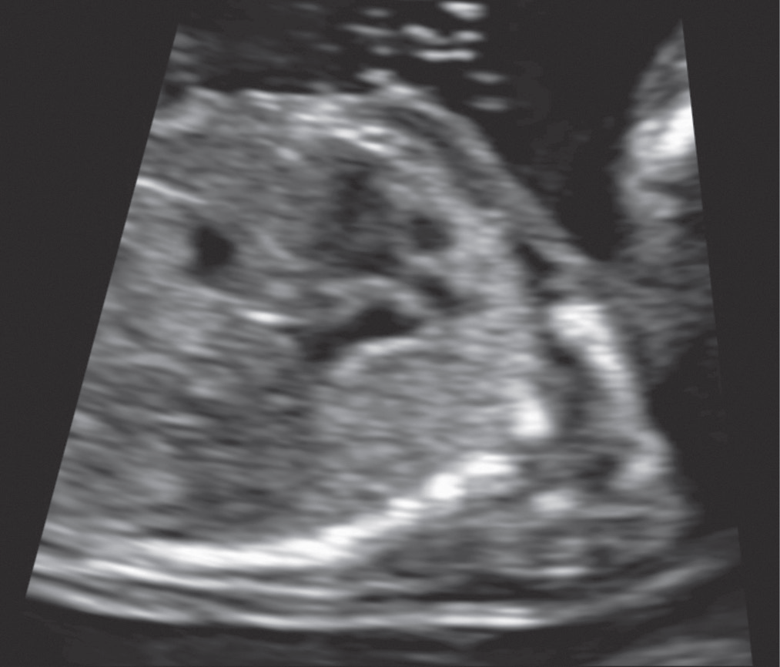

Slide 39
PRF: Hız ölçüm ayarı (Pulsed repetition frequency)

Slide 40
Renk kazanımı: Colour gain Renk devamlılığı: Colour persistance

Slide 42
Koryonisite tayini
Koryonisite tayininin en kolay ve en doğru yapıldığı zaman
ilk trimesterdir.
24 hafta öncesi perinatal kayıp oranı
Dikoryonik ikizlerde % 1.8
Monokoryonik ikizlerde % 12.2
Monokoryonik ikiz gebeliklerin %15’in de TTTS gelişir.
Monokoryonik olmak TTTS,TRAP, TAPS, TOPS gibi morbiditesi yüksek klinik durumlarla direkt ilişkilidir.

Slide 45
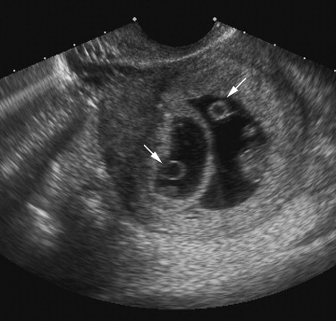
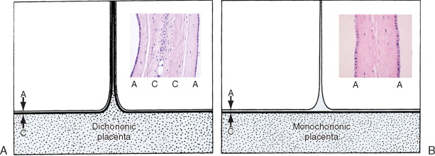

Slide 46
